Slide 1
Покровский собор в городе Москве

Slide 2
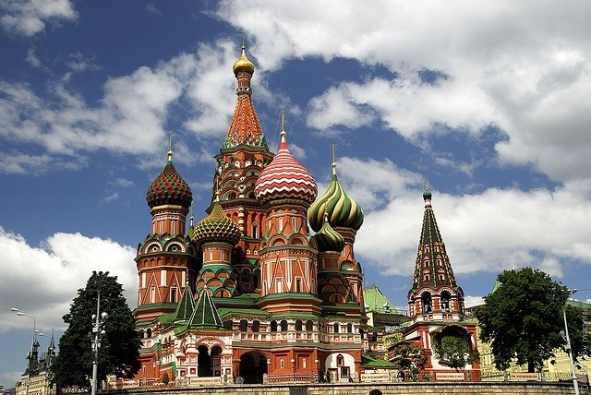
Символ России и столицы

Slide 3
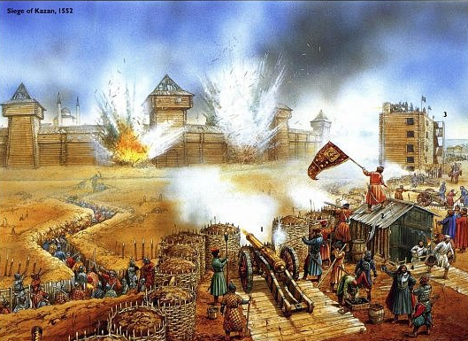
Взятие Казани войсками Ивана Грозного

Slide 4
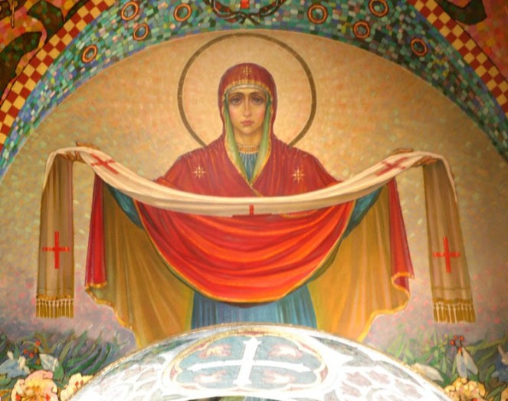
Покров Пресвятой Богородицы

Slide 5
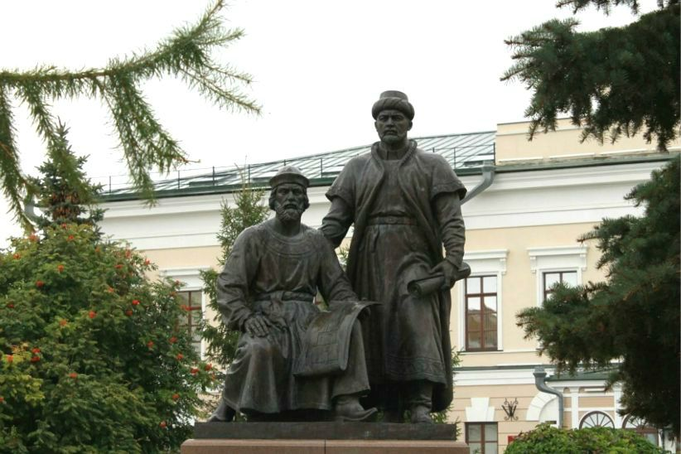
Зодчие Барма и Постник

Slide 6
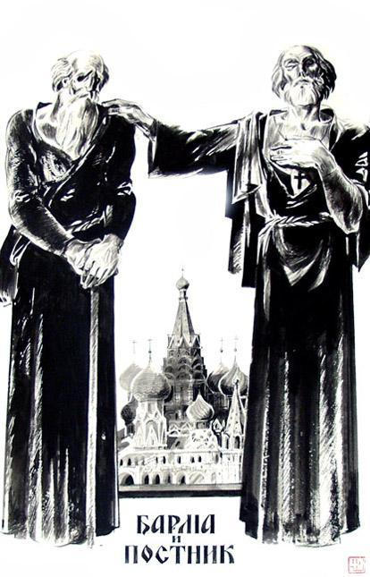
Легенда об ослеплении архитекторов Покровского собора

Slide 7
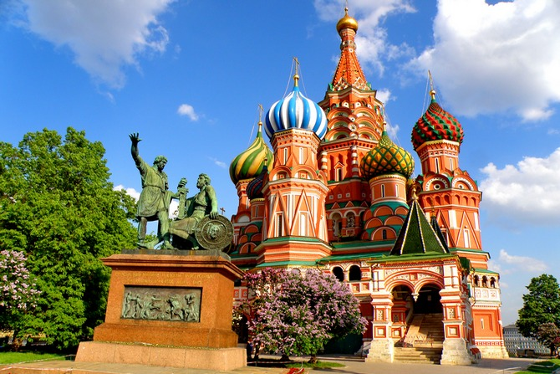

Slide 8
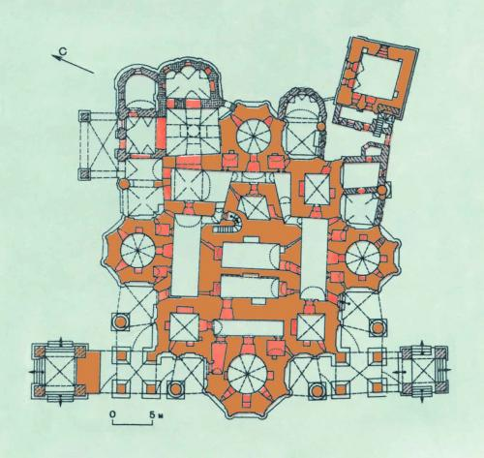
План Покровского собора

Slide 9
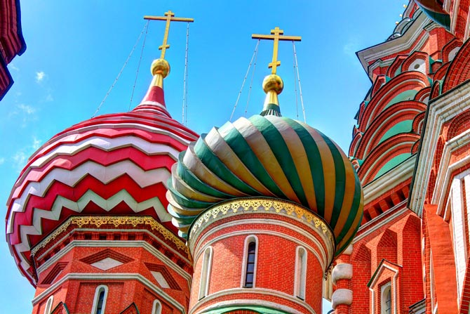
Луковичные главы Покровского собора

Slide 10
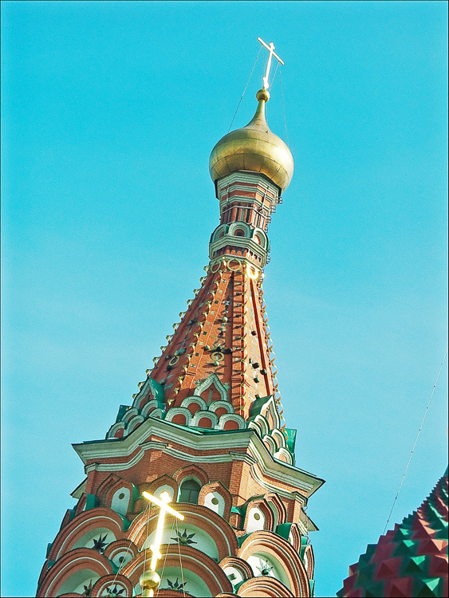
Шатер центрального храма покровского собора

Slide 11
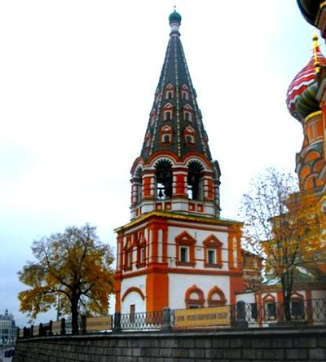
Колокольня Покровского собора

Slide 12
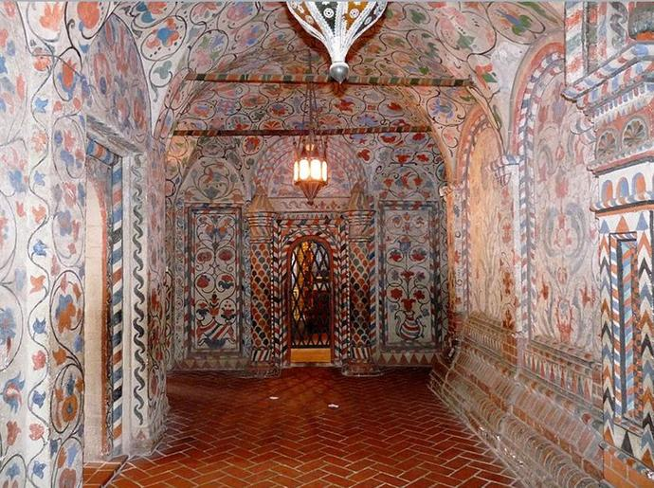
Внутренняя галерея собора

Slide 13
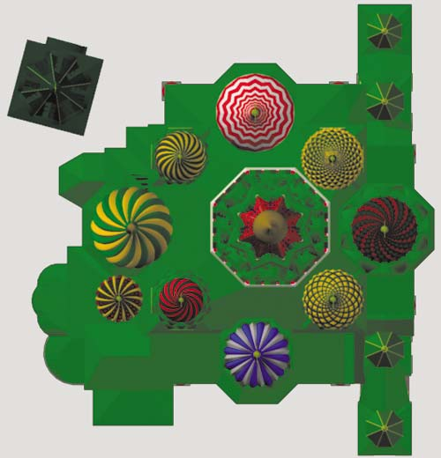
Все купола Покровского собора разные

Slide 14
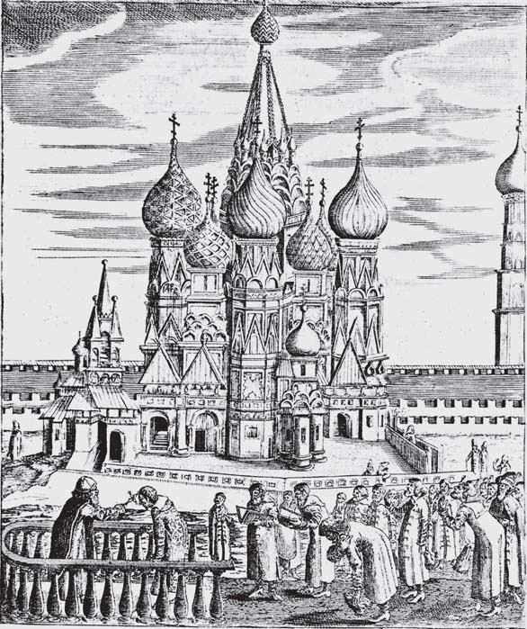
Покровский собор в 16 веке

Slide 15
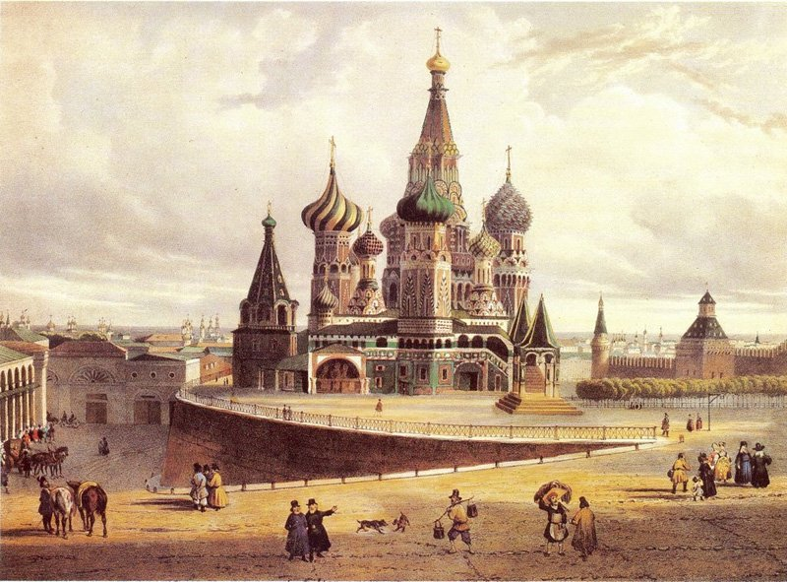

Slide 16
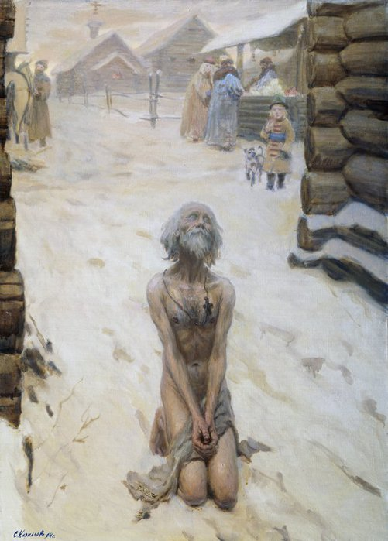
Василий Блаженный

Slide 17
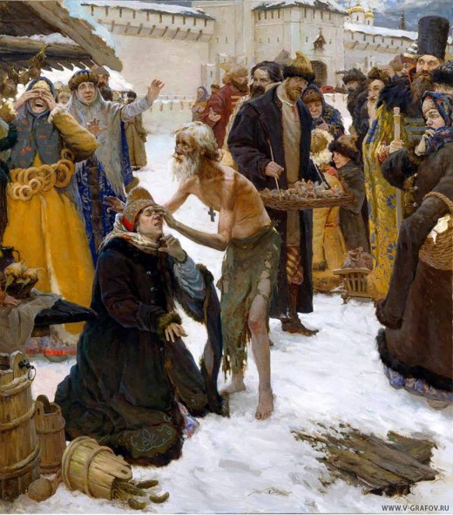

Slide 18
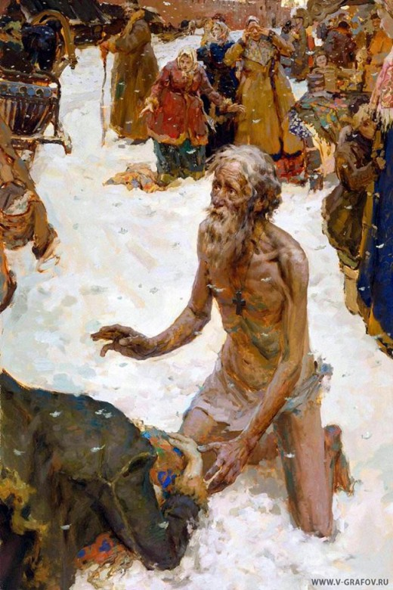

Slide 19
Церковь Василия Блаженного

Slide 20
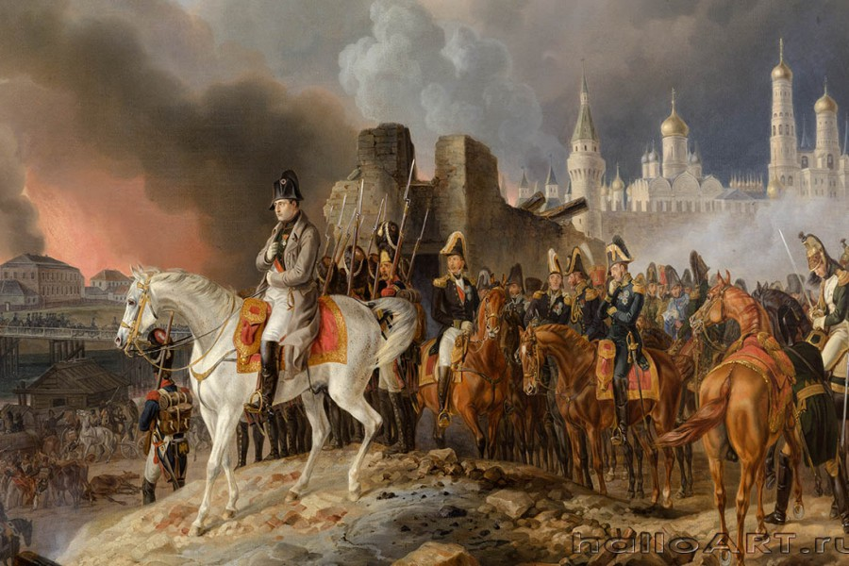
Армия Наполеона в Москве

Slide 21
